Slide 1
Bibliothèque de scénarios Copilot pour Microsoft 365 Démonstrations, cas d'utilisation, instructions et conseils sur les prompts

Slide 2
Le rythme et le volume de travail ne cessent d'augmenter
64 %
des salariés ne disposent pas de suffisamment de temps ou d'énergie pour faire leur travail
3 fois
plus de réunions qu'en 2020
18
recherches par jour
Source : Rapport Work Trend Index 2023
Notes:
D'après nos recherches, 64 % des salariés ne disposent pas de suffisamment de temps ou d'énergie pour faire leur travail. ​
Au cours des dernières années, le rythme et le volume de travail n'ont cessé d'augmenter. Lors d'une journée de travail type, nos utilisateurs les plus intensifs font 18 recherches sur les éléments dont ils ont besoin, reçoivent plus de 250 e-mails dans Outlook et envoient ou lisent près de 150 messages dans Teams. 1 Dans le monde, les utilisateurs de Teams organisent trois fois plus de réunions chaque semaine qu'en 2020. 2 Et sur Windows, certaines personnes utilisent 11 applications en une seule journée pour effectuer leur travail.
¹ Ces données représentent les 20 % d'utilisateurs les plus intensifs en volume de recherches sur les services M365, e-mails reçus et messages de chat envoyés et lus dans Teams, respectivement
² Rapport annuel Microsoft Work Trend Index 2023
​
Et les principales causes de ce manque de temps et d'énergie tiennent à la recherche d'informations et à la participation à des réunions inefficaces. ​
Les employés déclarent consacrer près de 60 % de leur temps à la communication et à la coordination, ce qui laisse seulement 40 % du temps pour la création, la réflexion approfondie et la collaboration. ​
​
Le volume de données, d'e-mails et de conversations a dépassé notre capacité à tout traiter. Nous appelons cela la dette numérique.
​
Chaque minute passée à gérer cette dette numérique n'est pas consacrée au travail créatif. Dans un monde où la créativité est devenue synonyme de productivité, la dette numérique est bien plus qu'un simple désagrément : elle a un impact sur l'activité. ​
​

Slide 3
Copilot apporte l'IA à tous. Pour différents rôles comme...
Direction
HR
Opérations
Ventes
PDG DSI Directeur Marketing Directeur général
Président Cadre supérieur
Chef d'équipe
Spécialiste de l'emploi Assistant RH
Recruteur
Relations professionnelles Spécialiste des salaires
Responsable de l'apprentissage
Analyste des opérations
Directeur des opérations
Responsable du contrôle qualité
Responsable de compte
Analyste qualité
Spécialiste de l'intégration
Vendeur
Ingénieur commercial
Commercial
Marketing
Finance
Fonction informatique
Chef de marque
Stratège du contenu
Directeur créatif
Concepteur graphique
Analyste de marché
Directeur du marketing produits
Comptable
Analyste financier Directeur financier
Gestionnaire des investissements Conseiller financier
Spécialiste des risques
Analyste cybersécurité
Agent du support technique
Technicien matériel
Chef de projet informatique
Administrateur réseau
Développeur de logiciels

Slide 4
Cliquez sur le cas d'utilisation que vous souhaitez examiner
Tenir les
Dirigeants
informés
Assurer la bonne exécution des Opérations
Rationaliser les décisions Financières
Aider les RH à embaucher et retenir
Stimuler la rapidité et la créativité du service Marketing
Offrir à l'équipe Commerciale un assistant IA pour conclure des contrats
Rendre le service Informatique plus efficace

Slide 5
Copilot pour Microsoft 365 L'IA pour les dirigeants

Slide 6
Votre assistant IA personnel
68 % des personnes disent ne pas avoir assez de temps de concentration ininterrompu pendant la journée de travail
Microsoft WorkLab Work Trend Index, mai 2023

Slide 7
Préparer une allocution destinée à l'ensemble de l'entreprise
Informez-vous rapidement sur les dernières évolutions et discussions concernant l'annonce en résumant les échanges d'e-mails et les conversations.
Banque d'icônes :
Les dirigeants manquent toujours de temps et Copilot simplifie de nombreuses tâches lorsqu'ils préparent une réunion. Mais certaines choses doivent être parfaites. Copilot améliore également la qualité du travail afin que les événements majeurs puissent se dérouler sans faille.
Microsoft 365 Chat
Microsoft 365 Chat
Rencontrez l'équipe de direction pour examiner les résultats de chaque unité opérationnelle. À la fin de la réunion, demandez à Copilot de créer des éléments d'action à partir de la discussion et d'affecter des propriétaires.
Copilot dans Teams
Copilot dans Word
Révisez la première version du discours, en demandant à Copilot de le rendre plus convaincant pour les employés auxquels il est destiné.
Copilot dans PowerPoint
Revoyez les diapositives de la présentation en changeant quelques images selon les suggestions de Copilot.
68% des personnes disent ne pas avoir assez de temps de concentration pendant leur journée de travail
Revoyez l'allocution du trimestre précédent en consultant la synthèse de la réunion et en demandant à Copilot les chiffres présentés pour garantir la cohérence.
Copilot dans Teams
Copilot dans Outlook
Remerciez l'équipe pour avoir suivi l'allocution en demandant à Copilot de rédiger une réponse dont le ton et la longueur peuvent être personnalisés, même en déplacement.
Documentation du produit Copilot pour Microsoft 365
Site d'adoption de Copilot pour Microsoft 365
Utilisation de Copilot pour Microsoft 365
Microsoft WorkLab Work Trend Index, mai 2023

Slide 8
Préparer une allocution destinée à l'ensemble de l'entreprise
Rattraper son retard sur les conversations et les e-mails
Rassembler les contributions de l'équipe
Corriger le discours
À partir de la synthèse de la réunion, demandez à Copilot dans Teams
Dans le document Word, sélectionnez un paragraphe et Copilot vous proposera plusieurs versions possibles
Invitez Microsoft 365 Chat à
Résumer mes e-mails et mes conversations de la semaine dernière qui mentionnent les résultats annuels.
Générer une liste des points clés soulevés par chaque intervenant.
Réécrire avec Copilot.
Créer l'invitation
Revoir le discours du trimestre précédent
Réviser les diapositives de la présentation
Dans un nouvel e-mail, sélectionnez Draft with Copilot (Rédiger avec CoPilot)
Dans la synthèse de la réunion, créez un prompt Copilot dans Teams
Dans la présentation, créez un prompt CoPilot
Rédiger un e-mail détaillé pour remercier tous les salariés d'avoir participé au bilan de fin d'année. Adopter un ton amical et souligner avec quel enthousiasme nous allons poursuivre nos avancées au cours de la nouvelle année.
Ajouter une image d'un paysage montagneux inspirant qui fasse écho à la devise de l'entreprise : « Nous surmontons tous les obstacles »
Résumer la réunion et lister les points clés. Me donner tous les chiffres de recettes qui ont été présentés

Slide 9
Un jour dans le quotidien d’un dirigeant
07h00
08h30
09h00
Tanya commence la journée par un appel client dans sa chambre d'hôtel. Elle utilise Copilot pour surveiller les éventuels désaccords.
Après l'appel, Tanya résume ses échanges de mails de la veille et utilise Copilot pour créer des réponses à tous ses e-mails en seulement 20 minutes.
Comme Tanya dispose encore de quelques minutes, elle utilise Copilot pour faire le point sur les réunions qu'elle a manquées lorsqu'elle était dans l'avion. Elle envoie quelques messages pour donner des instructions sur les problèmes critiques.
Copilot dans Teams
Copilot dans Outlook
Copilot dans Teams
Quelles questions de suivi poser pour m'assurer que j'ai compris le problème du client concernant la dernière livraison ?
Répondre sur un ton professionnel par un court e-mail disant que je suis désolée pour le problème rencontré avec le produit et que nous aurons une réponse d'ici 15 heures cet après-midi.
Quel est le principal problème rencontré par le client et quelle solution et quel calendrier sont proposés ?
19h00
15h00
14h00
Le problème est enfin sous contrôle et Tanya peut revenir à son discours. Elle n'est pas satisfaite de l'introduction. Elle demande donc à Copilot de proposer quelques lignes humoristiques pour débuter son discours. Après quelques fignolages, l'entrée en matière lui semble parfaite.
Un problème critique s'est produit au niveau de la production, et Tanya doit se mettre au courant rapidement. Elle demande à Copilot de résumer les e-mails et les conversations liés au problème.
Après une longue série de réunions sur le site d'un client, Tanya a un moment pour regarder son discours du lendemain et apporter quelques corrections. Elle utilise Copilot pour ajouter une nouvelle section sur les mises à jour du régime de prime.
Copilot dans Word
Microsoft 365 Chat
Copilot dans Word
Résumer l'ensemble des e-mails et des conversations qui font référence à l'atelier de fusion sur les deux dernières heures.
Tanya dirige une équipe de développement de produits
Me donner quelques idées pour commencer ce discours de manière humoristique.
Ajouter un nouveau paragraphe basé sur le régime de prime de Contoso pour l'exercice 2023.

Slide 10
Copilot pour Microsoft 365 L'IA pour les RH

Slide 11
Bannissez les tâches inutiles
3 personnes sur 4 se sentent à l'aise d'utiliser l'IA pour les tâches administratives
Microsoft WorkLab Work Trend Index, mai 2023

Slide 12
Processus de recrutement optimisé par Copilot pour Microsoft 365
Créez une fiche de poste en demandant à Copilot dans Word de suggérer des compétences, des qualifications et des missions.
Banque d'icônes :
L'embauche et l'intégration coûtent généralement une année entière de salaire pour chaque salarié qui fait défection. Copilot pour Microsoft 365 peut vous aider à créer un processus d'embauche plus efficace qui réduit les coûts et vous permet de sélectionner les meilleurs candidats.
Copilot dans Word
Microsoft 365 Chat
Microsoft 365 Chat
Identifiez les meilleurs candidats à un poste en demandant à Copilot d'extraire les compétences, l'expérience et les qualifications d'une série de CV.
Copilot dans Loop
Créez des questions pour l'entretien d'embauche en fonction des exigences du poste, puis cherchez des idées supplémentaires à plusieurs et demandez à Copilot de créer une liste finale.
Copilot dans Teams
Animez un entretien de groupe dans Teams et demandez à Copilot de résumer les contributions de chaque candidat.
Copilot dans Word
Demandez à Copilot dans Word de rédiger une lettre de proposition en s’appuyant sur vos commentaires.
3 personnes sur 4
se sentent à l'aise d'utiliser l'IA pour les tâches administratives
Copilot dans PowerPoint
Créez des documents d'intégration efficaces dans PowerPoint.
Documentation du produit Copilot pour Microsoft 365
Site d'adoption de Copilot pour Microsoft 365
Utilisation de Copilot pour Microsoft 365
Microsoft WorkLab Work Trend Index, mai 2023

Slide 13
Processus de recrutement optimisé par Copilot pour Microsoft 365
Créer une fiche de poste
Identifier les candidats qualifiés
Créer des questions pour l'entretien
À partir d'un document vierge, créez un prompt Copilot dans Word
Créez un prompt Copilot dans Microsoft 365 Chat
Demandez à Copilot dans Loop de créer une série de questions pour l'entretien
Créer une fiche de poste pour le rôle de concepteur d'animation principal, basée sur le document Principales missions de l'équipe de conception.
Créer une série de questions pour l'entretien pour le poste de concepteur d'animation principal. Poser des questions sur l'expérience antérieure du candidat, ses objectifs, ainsi que ses centres d’intérêt personnels.
D'après le CV du candidat n°1, fournir une synthèse des compétences, de l'expérience et des qualifications du candidat.
Mener un entretien
Créer une lettre de proposition
Créer des documents d'intégration
Pendant l'entretien, créez un prompt Copilot dans Teams
À partir d'un nouvel e-mail, créez un prompt Copilot dans Word
À partir d'une nouvelle présentation, créez un prompt Copilot
Créer une lettre de proposition adressée à Maya pour le poste de concepteur d'animation principal, avec une date de prise de poste fixée au 16 mars. Ajouter des informations sur les avantages proposés à partir de notre Guide des avantages.
Quelles seraient les questions de suivi à poser en fonction de ce que nous avons déjà évoqué, et reste-t-il des questions sans réponse ?
Créer une présentation à partir de [lien vers le document Word Fiche de poste Concepteur d'animation principal] Créer un aperçu des missions du poste.

Slide 14
Un jour dans le quotidien d'un Directeur des ressources humaines
08h00
09h35
10h00
Omar commence sa journée chez lui, avec un entretien avec un nouveau candidat pour le poste de guichetier. Il commande à Copilot de proposer des questions de suivi et de résumer les points clés soulevés par le candidat.
Au bureau, Omar résume quelques fils de conversation échangés depuis la veille au soir dans une filiale et peut rapidement évaluer la situation et donner des conseils à son équipe pour résoudre le problème.
Omar demande à Copilot de faire un résumé du nouveau guide de conformité de l'entreprise avec les éléments clés. Il commande ensuite à Copilot de remplir les sections manquantes.
Copilot dans Teams
Copilot dans Teams
Copilot dans Word
Quelles sont les questions de suivi à poser pour en savoir plus sur les compétences et l'expérience de cette personne ?
Résumer ce fil de conversation et inclure les principaux problèmes et suggestions de résolution ainsi que les auteurs des suggestions.
Résumer le Guide de conformité de Contoso en quatre paragraphes environ à l'intention d'un cadre et établir une liste de points clés.
16h00
14h00
13h00
Omar a manqué quelques appels et e-mails. Il commande à Copilot de résumer les échanges d'e-mail, puis utilise ces résumés pour rédiger des réponses.
Omar commande à Copilot d'ajouter une diapositive à sa présentation, qui permettra d'expliquer les initiatives de l'équipe.
La banque vient de lancer des initiatives sur l'expérience des salariés. C'est pourquoi Omar vérifie les derniers chiffres d'attrition dans Excel et demande à Copilot d'ajouter des calculs et de produire un graphique pour sa présentation à l'équipe de direction.
Copilot dans Outlook
Copilot dans PowerPoint
Copilot dans Excel
Omar dirige les RH d'une banque régionale
Résumer ce fil de conversation.
Ajouter une diapositive sur les initiatives RH potentielles
Ajouter une colonne avec la moyenne des autres colonnes pour chaque mois.

Slide 15
Copilot pour Microsoft 365 L'IA pour les opérations

Slide 16
Capturez les mesures à prendre pour assurer le bon fonctionnement des opérations
80 % des personnes se sentent à l'aise d’utiliser l’IA pour résumer des réunions et des actions
Microsoft WorkLab Work Trend Index, mai 2023

Slide 17
Résoudre un problème de production avec Copilot pour Microsoft 365
Découvrez les taux de défauts de fabrication pour les rapports Six Sigma à l'aide de Copilot dans Excel pour proposer de nouveaux calculs et produire des graphiques.
Banque d'icônes :
Les problèmes de production coûtent de l'argent, il est donc primordial de les résoudre rapidement. L'utilisation de Copilot pour identifier les problèmes et trouver des solutions peut réduire le manque à gagner.
Copilot dans Excel
Microsoft 365 Chat
Microsoft 365 Chat
Découvrez les solutions apportées à des problèmes de production similaires en vous aidant de Microsoft 365 Chat pour faire des recherches dans les archives internes.
Copilot dans Whiteboard
Organisez les idées après une session sur le tableau blanc pour trouver des solutions potentielles.
Copilot dans Teams
Organisez une réunion hebdomadaire pour suivre la mise en œuvre de la solution. Utilisez Copilot pour résumer chaque réunion et lister les points en suspens.
80 % des personnes
Copilot dans Outlook
Créez un e-mail destiné aux salariés de l'ingénierie et de la production pour les remercier pour le temps consacré à la résolution du problème.
se sentent à l'aise d'utiliser l'IA pour résumer des réunions et des actions
Copilot dans PowerPoint
Créez une présentation sur l'analyse des causes profondes à partir du rapport d'analyse.
Documentation du produit Copilot pour Microsoft 365
Site d'adoption de Copilot pour Microsoft 365
Utilisation de Copilot pour Microsoft 365
Microsoft WorkLab Work Trend Index, mai 2023

Slide 18
Résoudre un problème de production avec Copilot pour Microsoft 365
Analyser les données de production
Découvrir les solutions utilisées dans le passé
Réfléchir ensemble à de nouvelles solutions
À l'aide d'un tableau de données Six Sigma, sélectionnez le prompt "Afficher les informations sur les données"
À partir de Microsoft365.com, lancez un prompt à Copilot dans Microsoft 365 Chat
Après avoir recueilli les idées, cliquez sur Organize using Copilot (Organiser avec Copilot) dans Whiteboard.
Retrouver des informations sur le dépannage de nos équipements de production actuels dans les différents manuels. Rechercher des informations sur la réinitialisation du processeur.
Afficher les informations tirées des données.
Organiser
Résumer la réunion de situation hebdomadaire
Remercier les salariés pour leur travail
Créer un rapport d'analyse des causes profondes
À partir de la synthèse de la réunion, demandez à Copilot dans Teams
À partir d'un nouvel e-mail, créez un prompt Copilot dans Outlook
À partir d'une nouvelle présentation, créez un prompt Copilot
Créer un e-mail pour remercier toutes les personnes qui ont contribué à identifier le problème et à mettre en œuvre la solution. Indiquer que la production a totalement repris le mardi à 18 heures et que nous avons limité l'arrêt à 3 jours.
Résumer la réunion et lister les actions discutées ainsi que leur statut actuel. Énumérer toutes les décisions prises et les problèmes résolus.
Créer une présentation qui résume [lien vers le document Word Rapport d'analyse des causes profondes du problème de production.docx]

Slide 19
Un jour dans le quotidien d'une Directrice des opérations
07h00
08h30
09h00
Megan rencontre l'équipe de production sur le site de fabrication d'outre-mer pour discuter des changements à apporter en raison de nouvelles mises à jour des produits.
Au bureau, Megan examine l'impact des propositions de modification de la conception des produits sur les coûts de fabrication.
Megan demande à Copilot de créer une nouvelle présentation basée sur les Recommandations de conception des produits, puis elle y insère les graphiques de l'analyse des coûts.
Copilot dans Teams
Copilot dans Excel
Copilot dans PowerPoint
Quelles questions de suivi poser pour être sûre de bien comprendre l'impact de chaque mise à jour de produit dont nous avons parlé sur le processus de fabrication ?
Ajouter une colonne qui totalise les coûts supplémentaires pour les mises à jour de priorité 1.
Créer une présentation à partir de [lien vers le document Word Recommandations de conception des produits pour le projet Contoso]
16h00
14h00
11h00
Megan doit terminer le livre blanc destiné à la direction sur ses nouvelles propositions de produits. Elle demande à Copilot de réviser certaines sections et ajoute un résumé.
Après un déjeuner de travail, Megan utilise Copilot pour résumer ses nouveaux e-mails et rédiger des réponses. Elle consulte également le résumé d'une réunion qu'elle a manquée et demande à Copilot de lister les actions qui la concernent.
Pour faire le point sur les demandes de congés, Megan demande à Copilot de trouver tous les e-mails du mois concernant ces demandes de congés. Toutes les demandes semblent valables, et elle donne à Copilot l'instruction de rédiger des messages d'approbation.
Copilot dans Word
Copilot dans Teams
Microsoft 365 Chat
J'ai besoin de communiquer les principaux points dans un résumé. Écrire trois paragraphes qui expliquent pourquoi ces points sont importants pour notre entreprise.
Lister les éléments d'action évoqués lors de la réunion en indiquant la personne qui a proposé l'action et celle qui a été désignée comme responsable.
Megan dirige une équipe de développement de produits
Retrouver tous les e-mails que j'ai reçus ce mois-ci et qui contiennent des demandes de congés.

Slide 20
Copilot pour Microsoft 365 L'IA pour les ventes

Slide 21
Offrir à l'équipe commerciale un assistant IA
86 % des personnes se tournent vers l'IA pour trouver les bonnes informations
Microsoft WorkLab Work Trend Index, mai 2023

Slide 22
Proposer des présentations commerciales de meilleure qualité avec un assistant IA
Affinez les objectifs et les composants de la session de découverte client à l'aide de Copilot dans Loop.
Banque d'icônes :
De la réalisation de recherches sectorielles à la création de propositions, Copilot travaille aux côtés des équipes commerciales, gère des tâches administratives et les tâches de routine répétitives. En conséquence, les équipes peuvent gagner du temps et se concentrer sur le développement du pipeline et la conclusion de contrats. .
Copilot dans Loop
Microsoft 365 Chat
Bing Chat Enterprise
Découvrez des informations sur le client à l'aide de Bing Chat Enterprise et résumez son rapport annuel pour connaître les objectifs, les risques et les informations financières liés à ce client.
Microsoft 365 Chat
Avant une réunion avec le client, créez une liste à puces de notes à partir des derniers échanges d'e-mails pour comprendre les demandes à traiter.
Copilot dans PowerPoint
Affinez une présentation commerciale en ajoutant une nouvelle diapositive avec les informations client tirées du résumé des e-mails et des visuels correspondant à son secteur d'activité.
86 % des personnes
Accordez toute votre attention au client lors de la réunion en chargeant Copilot de la prise de notes. Demandez à Copilot de résumer la réunion et de fournir des actions détaillées.
Copilot dans Teams
Copilot dans Word
Rédigez la proposition finale en vous aidant de Copilot pour extraire du contenu de vos e-mails, des notes de la réunion et des présentations.
se tournent vers l'IA pour trouver les bonnes informations
Documentation du produit Copilot pour Microsoft 365
Site d'adoption de Copilot pour Microsoft 365
Utilisation de Copilot pour Microsoft 365
Microsoft WorkLab Work Trend Index, mai 2023

Slide 23
Proposer des présentations commerciales de meilleure qualité avec un assistant IA
Améliorer une session de découverte
Découvrir les informations de l'entreprise
Trouver les demandes dans vos e-mails
Aller sur Copilot dans Loop
Aller sur Bing Chat Enterprise dans la barre latérale du navigateur Edge
À partir de l'appli Microsoft 365 Chat dans Teams, demandez
Créer une série de questions pour une session de découverte du client axée sur les principaux cas d'utilisation du produit.
Résumer le rapport annuel de Contoso, y compris les objectifs, les risques et les indicateurs financiers.
Fournir une liste à puces de notes sur mes e-mails mentionnant Fabrikam au cours des deux dernières semaines.
Mettre à jour la présentation commerciale
Faire une synthèse de la réunion
Créer la proposition
À partir de la synthèse de la réunion, demandez à Copilot dans Teams
À partir d'un nouveau document, créez un prompt Copilot
Dans la présentation existante, demandez
Ajouter une diapositive sur [copier le résumé des e-mails de Microsoft 365 Chat] et inclure une image adaptée au secteur médical.
Résumer la réunion et lister les actions discutées ainsi que leur statut actuel.
Créer une proposition basée sur Présentation commerciale de Contoso.pptx et Notes de réunion commerciale.docx.

Slide 24
Un jour dans le quotidien d'une chef de vente
08h00
08h15
09h00
Cassandra doit préparer son argumentaire à présenter à Contoso et elle résume les e-mails et les conversations de son client principal.
Cassandra commande à Copilot de créer un message pour confirmer la réunion.
Cassandra a reçu les dernières données financières envoyées par sa responsable de la planification des affaires. Elle utilise Copilot pour créer des graphiques époustouflants qui illustrent la valeur de l'offre.
Microsoft 365 Chat
Copilot dans Outlook
Copilot dans Excel
Résumer l'ensemble des e-mails et des conversations Teams reçus de Contoso le mois dernier en mettant en évidence les principales demandes et les éléments en suspens.
Rédiger un e-mail pour confirmer la réunion de cet après-midi. Souligner à quel point nous sommes heureux de présenter les dernières mises à jour des produits et les nouveaux tarifs. Utiliser un ton formel et écrire un e-mail concis.
Afficher toutes les informations tirées des données.
16h00
14h00
11h00
Cassandra a manqué quelques conversations pendant la journée. Elle constate que son équipe a discuté du lancement d'un nouveau produit et commande à Copilot de résumer la conversation afin de rattraper rapidement son retard.
C'est l'heure de l'argumentaire. Cassandra peut se concentrer sur sa présentation, sachant que Copilot prend des notes. Elle commande à Copilot de faire la liste des questions posées afin de s'assurer que tout est bien traité pendant l'appel.
Cassandra met la touche finale à sa présentation en ajoutant une diapositive basée sur le résumé du rapport annuel qu'elle a fait rédiger par Copilot.
Copilot dans Teams
Copilot dans Teams
Copilot dans PowerPoint
Cassandra est chef de vente chez Contoso
Résumer cette conversation en veillant à y inclure les points clés et les personnes qui les ont soulevés.
Quelles questions posées pendant la réunion sont restées sans réponse ?
Ajouter une diapositive sur la base de [copier le résumé du rapport annuel]
Notes:
​

Slide 25
Copilot pour Microsoft 365 L'IA pour le marketing

Slide 26
Personne n'a besoin de partir de zéro
73 % des personnes se sentent à l'aise d'utiliser l'IA pour du travail créatif
Microsoft WorkLab Work Trend Index, mai 2023

Slide 27
Créer un argumentaire marketing en un temps record
Utilisez Bing Chat Enterprise pour découvrir des données issues d'études de marché et comprendre les principales offres de la concurrence sur chaque marché ciblé.
Banque d'icônes :
De l'élaboration de plans marketing stratégiques à la collaboration avec d'autres équipes en passant par la composition de copies, Copilot travaille aux côtés des équipes marketing pour leur permettre de se concentrer sur la transformation des idées en sources de revenus qualifiées. ​
Bing Chat Enterprise
Microsoft 365 Chat
Copilot dans Excel
Découvrez les tendances et les valeurs aberrantes dans la dernière étude de marché pour identifier les marchés à cibler pour des promotions.
Copilot dans Word
Commandez à Copilot de rédiger un plan de promotion ciblé avec des suggestions de slogans.
Copilot dans PowerPoint
Créez un argumentaire pour le produit à l'aide de la documentation de conception de l'équipe d'ingénierie.
73 % des personnes se sentent à l'aise d'utiliser l’IA pour du travail créatif
Copilot dans Outlook
Créez un e-mail promotionnel avec le slogan du produit et certains éléments du plan promotionnel.
Microsoft 365 Chat
Commander à Copilot de créer une série de messages sur les réseaux sociaux à partir du contenu marketing.
Plus d'infos
Documentation du produit Copilot pour Microsoft 365
Site d'adoption de Copilot pour Microsoft 365
Utilisation de Copilot pour Microsoft 365
Microsoft WorkLab Work Trend Index, mai 2023

Slide 28
Créer un argumentaire marketing en un temps record
Découvrir les études de marché
Découvrir les tendances du marché
Créer un plan promotionnel
Dans la barre latérale d'Edge, demandez
Sélectionnez le prompt Show data insights (Afficher les informations tirées des données) dans Copilot dans Excel
Créez un prompt Copilot dans Word
Me donner les dernières informations sur les cinq principaux marchés pour les nouveaux widgets et les principaux concurrents sur ces marchés, avec une description de leurs produits.
Créer un plan de promotion pour le marché des widgets et inclure 10 slogans possibles qui seraient adaptés aux marchés d'Amérique latine.
Afficher les informations tirées des données.
Créer un argumentaire
Créer une lettre de proposition
Créer des publications pour les réseaux sociaux
Dans un nouveau fichier PowerPoint, sélectionnez l'option par défaut, Create presentation from file (Créer une présentation à partir d’un fichier)
À partir d'un nouvel e-mail, créez un prompt Copilot dans Outlook
Lancez une nouvelle conversation et créez un prompt Copilot
Rédiger un e-mail promotionnel avec le slogan « Un meilleur widget pour tous » et mettre en surbrillance les caractéristiques du produit suivantes :
Longue durée
Etc.
Créer une présentation à partir de [lien vers le document Word Document de conception de widgets Contoso.docx]
Créer une série de posts LinkedIn à partir de la description de produit Contoso et du plan marketing Contoso.

Slide 29
Un jour dans le quotidien d'un directeur marketing
08h00
08h30
10h00
Daichi utilise Copilot pour préparer un dossier à présenter aux agences qui soumissionnent pour une nouvelle campagne publicitaire.
Daichi rencontre son équipe pour réfléchir ensemble aux améliorations à apporter aux fonctionnalités en fonction des commentaires des clients. Copilot classe les idées pour faciliter la discussion.
Daichi doit analyser les données marketing issues de la dernière série d'enquêtes. Il utilise Copilot pour préparer des graphiques afin de visualiser les tendances des données.
Copilot dans Word
Copilot dans Whiteboard
Copilot dans Excel
Préparer un dossier présentant la stratégie publicitaire créée à partir du Plan marketing pour les widgets Contoso. Inclure des sections sur le marché cible, les tarifs, le ton, les images et les slogans.
Afficher toutes les informations tirées des données.
Classer les idées.
16h00
14h00
11h00
Daichi doit se mettre au courant des e-mails avant de partir pour la journée. Copilot accélère le travail en résumant les e-mails et en préparant des réponses.
Daichi met à jour la feuille de route en fonction des engagements pris lors de la réunion de l'équipe d'ingénierie.
Daichi rencontre l'équipe d'ingénierie pour planifier le développement de nouvelles fonctionnalités. Pendant la réunion, il utilise Copilot pour comprendre pourquoi telle fonctionnalité est prioritaire.
Copilot dans Outlook
Copilot dans PowerPoint
Copilot dans Teams
Daichi est directeur marketing chez Contoso
Demander plus de détails.
Ajouter une diapositive basée sur [copier la liste à puces des mises à jour de la feuille de route]
Créer un tableau pour classer par ordre de priorité les fonctionnalités évoquées jusqu'ici.

Slide 30
Copilot pour Microsoft 365 L'IA pour la finance

Slide 31
Rationaliser les décisions financières
79 % des personnes se sentent à l'aise d’utiliser l’IA pour des tâches d'analyse
Microsoft WorkLab Work Trend Index, mai 2023

Slide 32
Réaliser une acquisition avec Copilot pour Microsoft 365
Banque d'icônes :
De l'établissement de prévisions à la génération de rapports financiers en passant par la rédaction de communications pour les parties prenantes, Copilot travaille aux côtés des équipes financières, qui peuvent ainsi consacrer leur temps aux tâches qui ont le plus de valeur et d'impact.
Microsoft 365 Chat
Récapitulez les informations de diligence raisonnable fournies par l'équipe des opérations et l'équipe juridique.
Microsoft 365 Chat
Copilot dans Excel
Découvrez les informations financières passées de l'entreprise et vérifiez les prévisions de recettes.
Copilot dans Teams
Rencontrez l'équipe juridique et celle de développement des affaires pour décider comment structurer le contrat et obtenir la liste des mentions légales obligatoires.
Copilot dans Word
Ajoutez à l'offre une section évoquant certaines conditions du contrat d'après la transcription de la réunion.
79 % des personnes
Copilot dans Excel
Affinez l'analyse du contrat en fonction des négociations avec le client et de l'évolution du contexte économique.
se sentent à l'aise d'utiliser l'IA pour des tâches d'analyse
Copilot dans PowerPoint
Créez une présentation résumant le contrat pour l'équipe de direction.
Documentation du produit Copilot pour Microsoft 365
Site d'adoption de Copilot pour Microsoft 365
Utilisation de Copilot pour Microsoft 365
Microsoft WorkLab Work Trend Index, mai 2023

Slide 33
Réaliser une acquisition avec Copilot pour Microsoft 365
Résumer les rapports de diligence raisonnable
Analyser les données financières
Rencontrer le service juridique
Utilisez un tableau pour
Dans l'onglet récapitulatif de la réunion
Depuis l'application Teams, créez une invite Copilot dans Microsoft 365 Chat
Résumer les informations des données financières de Fabrikam, de l'analyse des opérations de Fabrikam, du plan d'intégration de Fabrikam.
Afficher les informations tirées des données.
Lister toutes les mentions légales à indiquer sur l'offre.
Créer une présentation pour la direction
Affiner l'analyse du contrat
Mettre à jour la fiche de l'offre
À partir du tableau dans Excel, créez une invite
Sur une nouvelle ligne, sélectionnez Draft with Copilot (Rédiger avec Copilot)
À partir d'une nouvelle présentation
Créer une présentation à partir de [lien vers le document Word Résumé du contrat.docx]. Penser à inclure une diapositive présentant le résumé, une autre présentant les conditions et une autre encore avec les données financières
Ajouter une colonne pour réduire le chiffre d'affaires prévu de 3 %
Ajouter une nouvelle section sur les conditions du contrat en fonction de la Transcription de la réunion de l'équipe juridique.docx

Slide 34
Une journée dans la vie d'une analyste financière
08h00
09h30
10h00
Hillary commence sa journée dans Excel en examinant les dernières estimations du COGS pour un nouveau produit. Elle utilise Copilot pour filtrer les données afin d'obtenir la vue souhaitée.
Par la suite, elle rencontre son responsable ainsi que l'équipe informatique pour discuter de la mise à jour des exigences de reporting du service commercial. Elle demande à Copilot de résumer ces exigences.
Hillary accède enfin à son projet principal du jour et passe en revue les informations de vigilance raisonnable sur une cible d'acquisition potentielle. Elle demande à Copilot de créer un résumé.
Copilot dans Excel
Copilot dans Teams
M365 Chat
Trier les données par fonctionnalité du produit, puis filtrer les fonctionnalités de priorité 2.
Résumer la réunion en veillant à lister toutes les exigences de reporting mentionnées.
Résumer les informations des données financières de Fabrikam, de l'analyse des opérations de Fabrikam, du plan d'intégration de Fabrikam.
16h00
14h00
11h00
Hillary retourne dans Excel pour mettre à jour les chiffres de l'acquisition en fonction des dernières simulations et créer des graphiques à intégrer à la présentation de planification des affaires.
Hillary doit revenir sur une conversation qu'elle a commencée le matin. Elle demande à Copilot de résumer les échanges.
Après avoir créé un aperçu de l'acquisition dans Word, elle demande à Copilot de transformer le document en une présentation destinée à l'équipe de développement des affaires.
Copilot dans Excel
Copilot dans Teams
Copilot dans PowerPoint
Quel est l'impact du doublement du budget d'intégration informatique sur le chiffre d'affaires mensuel ?
Créer une présentation à partir de [lien vers le document Word Aperçu de l'acquisition de Fabrikam.docx]
Hillary est analyste financière chez Contoso
Récapituler ce fil en recherchant chaque mention de mon nom ainsi que les actions qui me concernent.

Slide 35
Copilot pour Microsoft 365 L'IA pour l'informatique

Slide 36
Capturez les mesures à prendre pour assurer le bon fonctionnement des opérations
76 % des gens se sentent à l'aise d'utiliser l'IA pour des tâches administratives
Microsoft WorkLab Work Trend Index, mai 2023

Slide 37
Déployer une mise à jour critique avec Copilot pour Microsoft 365
Créez un plan de projet pour le déploiement à venir à partir d'un plan de projet et d'une documentation produit antérieurs.
Banque d'icônes :
La planification d'une mise à jour critique est essentielle, mais le temps est toujours compté. Copilot vous aide à gérer les tâches simples pour vous permettre de vous concentrer sur les détails et d'éviter tout problème.
Microsoft 365 Chat
Microsoft 365 Chat
Copilot dans Teams
Rencontrez l'équipe pour discuter du plan et utilisez Copilot pour le suivi des questions restées sans réponse.
Copilot dans Whiteboard
Notez les risques potentiels sur le tableau blanc avec l'équipe et commandez à Copilot de créer une liste initiale. Classez ensuite tous les éléments à la fin de la séance.
Copilot dans Word
Révisez les procédures et les documents de gestion du changement pour les équipes de support et les administrateurs.
76 % des gens se sentent à l'aise d'utiliser l'IA pour des tâches administratives
Copilot dans PowerPoint
Créez une présentation sur le déploiement pour le directeur informatique. Utilisez Copilot pour créer des diapositives à partir du plan du projet.
Copilot dans Outlook
Créez un e-mail pour envoyer la documentation mise à jour à l'équipe de support.
Documentation du produit Copilot pour Microsoft 365
Site d'adoption de Copilot pour Microsoft 365
Utilisation de Copilot pour Microsoft 365
Microsoft WorkLab Work Trend Index, mai 2023

Slide 38
Déployer une mise à jour critique avec Copilot pour Microsoft 365
Créer un plan de projet
Discuter du plan
Réfléchir ensemble aux risques
Depuis l'application Teams, créez un prompt Copilot dans Microsoft 365 Chat
À partir de la synthèse de la réunion, demandez à Copilot dans Teams
Après avoir recueilli toutes les idées, cliquez sur Summarize (Résumer) dans Copilot dans Whiteboard
Résumer les informations contenues dans la documentation produit Fabrikam.
Résumer la réunion et lister les actions discutées ainsi que leur statut actuel.
Résumer.
Fournir les mises à jour
Créer une mise à jour pour les dirigeants
Réviser les procédures de support
À partir d'un nouvel e-mail, sélectionnez Draft with Copilot (Rédiger avec CoPilot)
Sur une nouvelle ligne du document de procédure, cliquez sur l'icône Rédiger avec Copilot
À partir d'une nouvelle présentation
Rédiger un e-mail détaillé à partir du fichier Procédures de support Fabrikam. Adopter un ton amical.
Créer une présentation à partir de [ lien vers le document Word Plan du projet de mise à niveau Fabrikam.docx]
Insérer un paragraphe sur la résolution du problème d'authentification unique à l'aide des informations de la documentation produit Fabrikam.

Slide 39
Un jour dans le quotidien d'un administrateur informatique
07h30
08h00
09h00
Will arrive au bureau et commande à Copilot de vérifier s'il y a des problèmes urgents dans ses e-mails et ses conversations. Il utilise Copilot dans Outlook pour rédiger des réponses et confirmer la résolution de chaque problème.
Il participe à la réunion debout quotidienne pour discuter des priorités de la journée. Pendant la réunion, Will vérifie les questions restées sans réponse sur Copilot.
Comme Will n'a aucun problème système à résoudre en ce moment, il peut apporter des modifications à un plan de projet. Il commande à Copilot de remplir quelques sections manquantes.
Microsoft 365 Chat
Copilot dans Teams
Copilot dans Word
Résumer tous les incidents qui ont été signalés hier soir à partir de mes e-mails et de mes messages conversationnels.
Me dire s'il y a des questions restées sans réponse et suggérer des questions à poser.
Créer un paragraphe sur les modifications de paramètres système à partir de la documentation de mise à niveau du système Fabrikam
16h00
15h00
01h30
En fin de journée, Will a le temps de faire des recherches sur les nouveaux appareils en vue de la prochaine mise à niveau des ordinateurs portables. Il commande à Copilot de produire un rapport sur les meilleurs portables pour les utilisateurs professionnels.
Will revient dans Teams pour se mettre à jour sur une réunion qu'il a manquée en raison d'un problème de serveur à résoudre. Il vérifie le résumé et demande les points clés et les éléments d'action.
En prévision d'une réunion avec les RH, Will révise sa présentation sur ses recommandations concernant une nouvelle solution d'expérience employé demandée par les RH. Il utilise Bing Chat Enterprise pour résumer le site Web du produit, puis transforme ce résumé en diapositive.
Bing Chat Enterprise
Copilot dans Teams
Copilot dans PowerPoint
Will est administrateur informatique chez Contoso
Quels sont les ordinateurs portables pour entreprises les plus vendus cette année ?
Résumer cette réunion et indiquer les points clés et les éléments d'action
Ajouter une diapositive basée sur [copier le résumé du site Web]

Slide 40
Découvrez comment fonctionnent les applications - Cliquez sur l'icône pour voir une démo

Slide 41
Apprenez à prompter avec Copilot pour Microsoft 365
Un prompt Copilot est le processus qui consiste à donner des instructions ou à poser des questions à Copilot en langage naturel. Pour prompter efficacement avec Copilot, suivez les bonnes pratiques ci-dessous :
Utilisez les prompts par défaut fournies dans le menu pour obtenir de meilleurs résultats :
Ces prompts ont été conçues pour fournir des instructions claires à Copilot. Vous pouvez ensuite ajouter d'autres informations si nécessaire.
Utiliser un langage clair et précis :
Cela aide Copilot à comprendre votre demande et à fournir une réponse plus précise. Par exemple, au lieu de demander « Comment écrire un bon e-mail ? », vous pouvez demander « Comment écrire un e-mail formel pour demander une réunion avec un client. »
Fournir le plus de contexte possible :
Plus vous fournissez d'informations, plus Copilot pourra adapter sa réponse à vos besoins. Par exemple, vous pouvez indiquer l'objectif, le public, le ton et le format de votre document, ainsi que tous les détails ou exemples pertinents. Vous pouvez également mettre une pièce jointe ou un lien vers tous les documents ou sources auxquels vous souhaitez que Copilot se réfère.
Si vous écrivez un prompt , il est important de se concentrer sur certains des éléments clés ci-dessous pour obtenir la meilleure réponse de Copilot.
Objectif
Contexte
Quelle réponse souhaitez-vous obtenir de Copilot ?
Pourquoi vous la faut-il et qui est concerné ?
Génère 3 à 5 points pour me préparer à une réunion avec le client X afin de discuter de sa campagne de marque xxx à partir des e-mails et des conversations Teams depuis juin. Utilise un langage simple pour que je puisse me familiariser rapidement avec le sujet.
Quelles sources d'informations Copilot doit-il utiliser ?
Comment Copilote doit-il répondre
pour satisfaire vos attentes ?
Source
Attentes

Slide 42
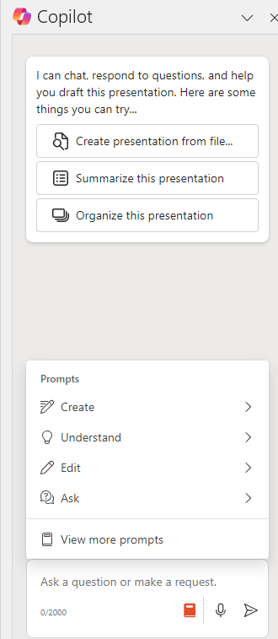
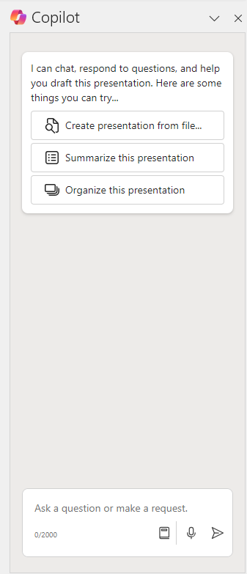
Utilisation : Copilot dans PowerPoint Notez que les invites affichées peuvent varier
Exemples de cas d'utilisation
Créer une présentation à partir d'une idée
Créer une présentation à partir d'un document Word
Améliorer une présentation existante
Préparer une présentation en résumant les points clés et en créant des notes sur les diapositives
Utiliser le volet de conversation Copilot pour
Créer
Créer une présentation à partir d'une description
Créer une présentation à partir de l'URL d'un document Word
Affiner (Modifier)
Ajouter une diapositive sur un sujet
Ajouter une image à partir d'une description
Modifier le format du texte
Organiser la présentation en ajoutant un ordre du jour et en créant des sections
Résumer (Organiser)
Créer un résumé
Afficher les diapositives clés - Fournit une liste de diapositives contenant des informations importantes
Découvrir (Comprendre)
Afficher les actions et les étapes suivantes
Poser des questions sur la présentation
Commander (Demander)
Reformater le texte
Créer une nouvelle diapositive
Sélectionner un prompt prédéfinie dans la barre latérale Copilot. Vous pouvez ensuite compléter
le contexte
Poser des questions générales ou demander des idées créatives. Vous devrez vérifier que le contenu ne contient aucune erreur factuelle.
Cliquez sur l'icône Guide des prompts
___ pour afficher les prompts permettant de modifier une diapositive ou d'en savoir plus sur la présentation

Slide 43
Vous trouverez d'autres invites PowerPoint à tester dans Copilot Lab
Ajouter un ordre du jour
Ajouter des images
Ajouter un résumé
Ajouter une diapositive
Ajouter une diapositive avec l'ordre du jour
Ajouter une image pertinente à cette diapositive
Ajouter une diapositive qui résume cette présentation
Ajouter une diapositive sur [les avantages de la méditation].
Bien démarrer
Générer des idées
Créer des présentations
Organiser vos pensées
Créer une présentation sur [activités brise-glace pour l'équipe]
Créer une présentation pour montrer comment [travailler efficacement comme bénévole pour une organisation à but non lucratif] avec une diapositive sur l'impact
Créer une nouvelle présentation à partir du
Diviser cette présentation en sections
fichier
Réécrire cette diapositive
Garder le cap
Extraire des informations clés
Garder le cap
Réécrire la diapositive pour la rendre plus convaincante
Afficher les actions
Résumer cette présentation
Quelles sont les dates et les délais mentionnés dans cette présentation ?

Slide 44
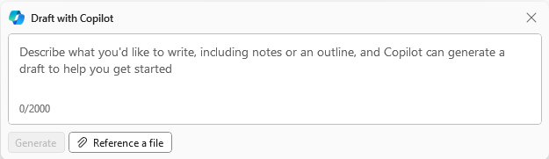
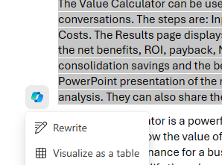
Utilisation : Copilot dans Word dans le document Notez que les invites affichées peuvent varier
Exemples de cas d'utilisation
Transformer un plan ou une idée en texte
Réécrire le texte existant pour en modifier la longueur, le ton, la formulation
Ajouter des tableaux à partir du texte
Que pouvez-vous faire dans le document ?
Rédiger avec Copilot – Ajouter du contenu au document Word
Commencer à créer du nouveau contenu à partir d'une page blanche en utilisant Faire référence à un fichier (jusqu'à 3 fichiers Word ou PowerPoint) ou en fournissant un sujet pour du contenu non étayé (le contenu non étayé ne sera pas nécessairement factuel)
Ajouter du nouveau contenu à n'importe quel moment en utilisant Inspire Me (M'inspirer) (pour développer du contenu existant), en faisant référence à un fichier pour du nouveau contenu étayé ou en fournissant un sujet pour du contenu non étayé (le contenu non étayé ne sera pas nécessairement factuel)
Ajouter l'image suggérée (à côté du titre)
Mettre des informations sous forme de tableau avec Visualize as a table (Visualiser sous forme de tableau)
Proposer des idées ou faire référence à un fichier
Proposer des idées, faire référence à un fichier ou laisser Copilot écrire
Réécrire ou ajouter un tableau
Ajouter une image

Slide 45
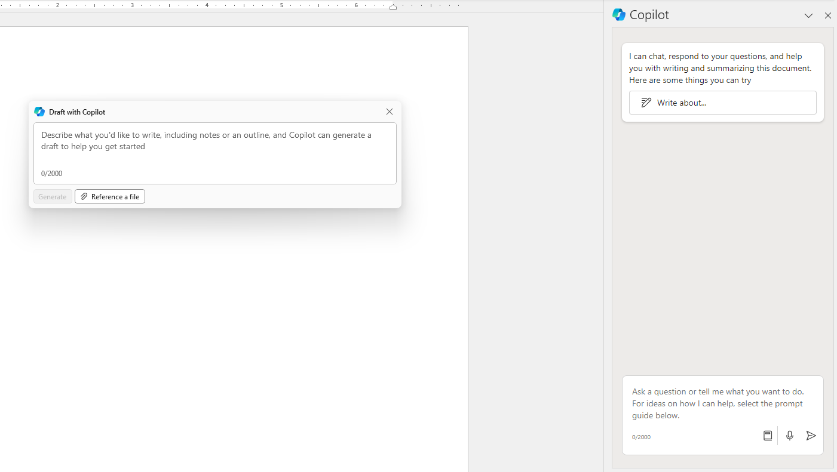
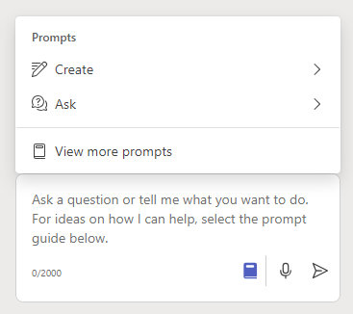
Utilisation : Copilot dans Word dans le volet de conversation Copilot Notez que les invites affichées peuvent varier
Exemples de cas d'utilisation
Réécrire le texte existant pour en modifier la longueur, le ton, la formulation
Résumer ou répondre aux questions sur un document existant
Utiliser le volet de conversation Copilot pour
Créer
Créer une présentation à partir d'une description
Créer une présentation à partir d'un document Word
Affiner
Ajouter une diapositive sur un sujet
Ajouter une image à partir d'une description
Modifier le format du texte
Organiser la présentation en ajoutant un ordre du jour et en créant des sections
Résumer
Créer un résumé
Afficher les diapositives clés - Fournit une liste de diapositives contenant des informations importantes
Afficher les actions et les étapes suivantes
Poser des questions sur la présentation
Commander (Demander)
Poser des questions générales
Sélectionner un prompt prédéfini dans la barre latérale Copilot. Vous pouvez ensuite compléter le contexte.
Poser des questions générales ou demander des idées créatives. Vous devrez vérifier que le contenu ne contient aucune erreur factuelle.
Cliquez sur l'icône Guide des prompts
____ pour afficher les prompts permettant de modifier une diapositive ou d'en savoir plus sur la présentation

Slide 46
Vous trouverez d'autres invites Word à tester dans Copilot Lab
Écrire une introduction
Résumer ce document
Lister les avantages et inconvénients
Ajouter un paragraphe
Écrire un paragraphe d'introduction pour ce document et lui donner une tonalité [professionnelle]
Résumer ce document [en 3 points]
Lister les avantages et les inconvénients [des différentes idées de projet mentionnées dans ce document]
Ajouter un paragraphe qui saisisse [l'argument de ce document]
Modifier la police
Créer une vue d'ensemble
Esquisser un plan de développement
Prendre des notes lors d'une réunion
Remplacer la police par [Segoe UI, 12point]
Créer une vue d'ensemble de [développement de produits agiles]
Ébaucher un plan de développement pour une [entreprise de marketing durable]
Ébaucher un modèle d'une page utilisable pour prendre des notes lors d'une réunion. Inclure des sections pour la date et le sujet
Comprendre rapidement
Proposer des idées pour renforcer l'esprit d'équipe
Améliorer ce document
Écrire avec plus d’assurance
Expliquer ce document en trois phrases
Me donner des idées d'activités brise-glace pour une nouvelle équipe
Me donner des exemples précis tirés de ce document pour montrer comment l'améliorer pour [un examen par la direction]
Comment décrire de manière plus concise [la gestion du temps] ?

Slide 47
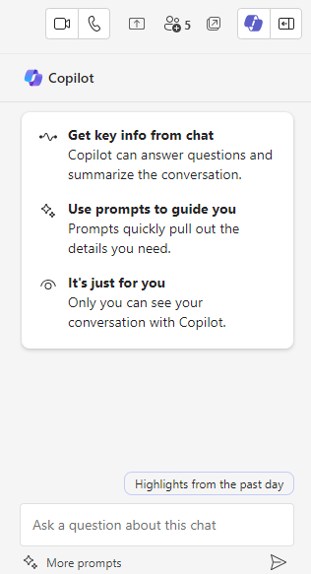
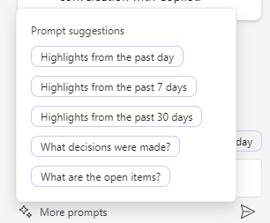
Utilisation : Copilot dans Teams pour les conversations Notez que les invites affichées peuvent varier
Exemples de cas d'utilisation
Rattraper son retard sur un fil de conversation en demandant un résumé ou des points clés et des éléments d'action
Rédiger un nouveau message dans le fil de conversation
Dans la fenêtre de conversation de Teams
Réécrire un brouillon et en modifier la longueur et le ton
Utiliser le volet de conversation Copilot pour
Poser des questions sur le contenu de la conversation - ne fonctionne pas dans Channels
Récapituler les conversations sur une période donnée
Se renseigner sur les décisions, les éléments ouverts, les tâches
Demander ce qu'a dit une certaine personne
Se renseigner sur les liens
Lors de la création d'un message dans une conversation, cliquez sur l'icône Copilot pour afficher
les prompts Rewrite (Réécrire) et Adjust (Ajuster) lors de la rédaction d'une nouvelle conversation
Cliquez sur l'icône Guide des prompts
____ pour afficher les prompts permettant de modifier une diapositive ou d'en savoir plus sur la présentation

Slide 48
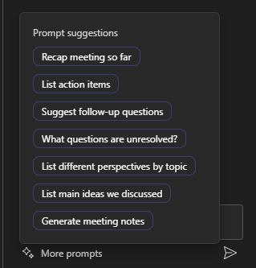
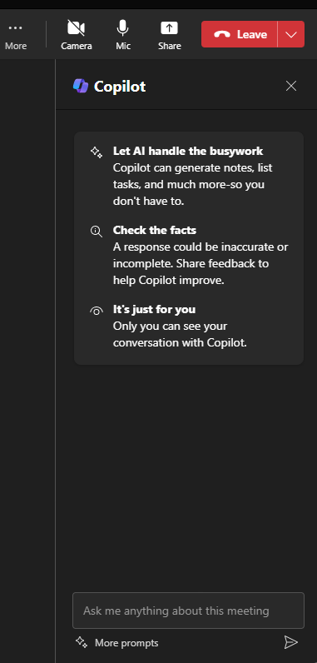
Utilisation : Copilot dans Teams pendant une réunion Notez que les invites affichées peuvent varier
Exemples de cas d'utilisation
Être aidé pendant une réunion en obtenant un résumé, des points clés, un sentiment ou des questions potentielles
S'informer sur une réunion en obtenant un résumé ou en posant des questions
Fonctionne pendant les appels entre deux personnes et les appels de groupe, les réunions instantanées, les réunions privées programmées, les réunions récurrentes, les réunions de canal
Utiliser le volet de conversation Copilot pour
Obtenir un résumé de la réunion à ce stade
Principaux points de discussion
Qui a dit quoi ou ce qui a été dit
Points de désaccord
Suggérer des actions
Cliquez sur l'icône Guide des prompts
pour afficher les prompts permettant de modifier une diapositive ou d'en savoir plus sur la présentation

Slide 49
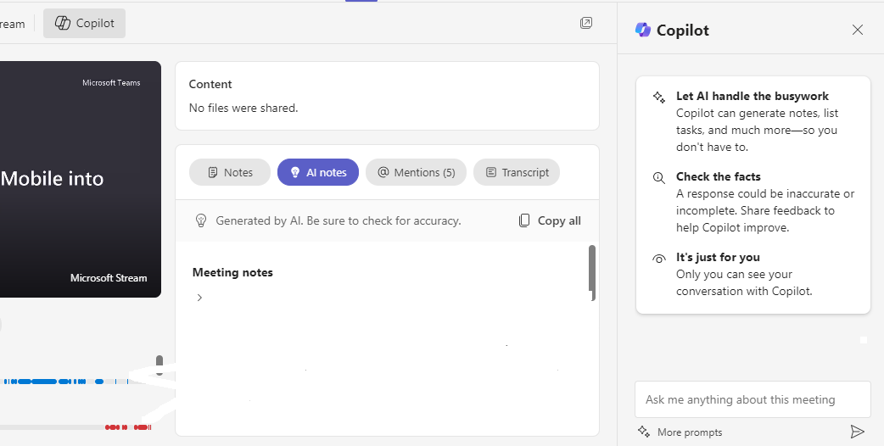
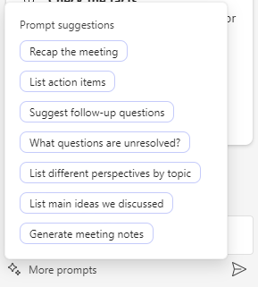
Utilisation : Copilot dans Teams après une réunion Notez que les invites affichées peuvent varier
Exemples de cas d'utilisation
S'informer sur une réunion en obtenant un résumé ou en posant des questions
Fonctionne pour les réunions planifiées avec transcription (réunions individuelles et de groupe)
Utiliser le volet de conversation Copilot de l'onglet Recap (Récap) pour
Récapituler la réunion
Lister les actions
Assurer le suivi des questions
Mettre en évidence les différents points de vue sur un sujet
Lister les idées principales
Cliquez sur l'icône Guide des prompts pour afficher les prompts
permettant de poser des questions sur le contenu de la réunion

Slide 50
Vous trouverez d'autres invites Teams à tester dans Copilot Lab
Rechercher des actions
Comparer des idées
Quelles sont les options ?
Lister les idées
Y a-t-il des actions qui me concernent ?
Pour chaque idée discutée, identifier les avantages et les inconvénients dans un tableau avec 3 colonnes : idée, avantages, inconvénients.
Créer un tableau avec les options discutées, leurs avantages et leurs inconvénients
Lister 5 idées évoquées
Obtenir le planning
Améliorer la clarté
Décisions prises
Se préparer
Énumérer les dates clés dans un tableau
Lister les différents avis et proposer des questions de clarification à poser pour chacun d'eux
L'équipe est-elle parvenue à un consensus sur une décision, et si oui, lequel ?
Quels sont les objectifs et les sujets de la réunion ? Formater chaque section en mettant en caractères gras l’en-tête et les noms
Dynamiser les réunions
Résumer les réunions
Quelles questions le groupe peut-il poser pour générer davantage d'idées ou d'insights ? Limiter chaque question à 30-60 caractères
Récapituler les points abordés

Slide 51
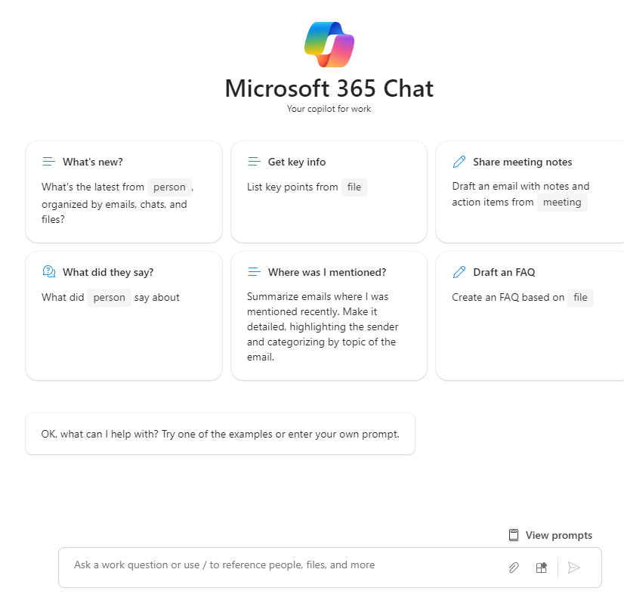
Utilisation : Copilot dans Microsoft 365 Chat Notez que les invites affichées peuvent varier
Votre assistant IA pour les recherches et les synthèses
Rechercher des informations importantes dans l'ensemble de l'entreprise
Rattraper ou résumer le contenu d'une source ou d'un canal spécifique, par exemple une personne, une conversation Teams ou une réunion
Obtenir des mises à jour sur un projet
Faire référence à trois éléments maximum issus de fichiers, de réunions, de personnes et d'e-mails.
Utiliser le volet de conversation Copilot pour
Poser des questions sur le contenu Microsoft Graph
Faire référence à trois éléments maximum
Faire référence à des fichiers Word, PowerPoint, Excel, PDF
Faire référence à des réunions, des personnes et des e-mails
Poser des questions générales à Copilot
Cliquez sur View Prompts (Afficher les prompts) pour ouvrir Copilot LAB et voir d'autres suggestions

Slide 52
Vous trouverez d'autres invites Microsoft 365 Chat dans Copilot Lab
Nouveautés
Obtenir des informations clés
S'informer sur des réunions
Partager les notes de réunion
réunion
Quelles sont les dernières informations concernant une , organisées par e-mails, conversations et fichiers ?
fichier
Récapituler la en résumant les principaux points à retenir et les actions dans des sections distinctes, en indiquant chaque responsable
Lister les points clés du
Rédiger un e-mail contenant des notes et les éléments d'action fixés pendant la réunion
personne
réunion
Qu'est-ce qui s'est dit ?
Où ai-je été mentionné ?
Rédiger une FAQ
Rechercher les problèmes en suspens
personne
fichier
Qu'a dit cette personne au sujet de
Résumer les e-mails récents où mon nom est mentionné. Donner des détails, en mettant l'expéditeur en évidence
Créer une FAQ basée sur un fichier
Quels sont les problèmes laissés en suspens lors de la réunion?
réunion
Écrire une introduction
Comment
Lister les actions
Générer des idées
Proposer une nouvelle introduction pour le fichier
Comment rédiger un appel d'offres ?
Quels sont les éléments d'action fixés lors de la réunion ?
Lister des idées pour un événement ludique de renforcement de l'esprit d'équipe à distance
fichier
réunion

Slide 53
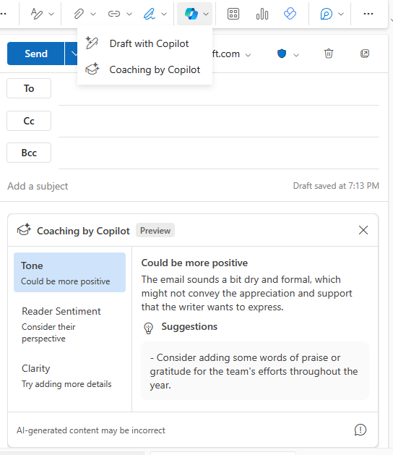
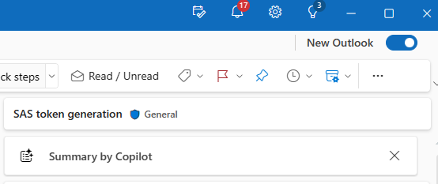
Utilisation : Copilot dans Outlook Notez que les invites affichées peuvent varier
Exemples de cas d'utilisation
Rattraper son retard sur un échange d'e-mails en demandant un résumé ou les points clés et les éléments d'action
Rédiger un nouvel e-mail ou une réponse à un échange
Utiliser le volet de conversation Copilot pour
Rédiger un nouvel e-mail
Rédiger avec Copilot
Proposer un sujet ou des points clés pour un nouvel e-mail. Copilot peut accéder aux informations dans le fil en cours
Choisir le ton et la longueur
Revoir un brouillon existant
Accompagnement par Copilot
Fait des suggestions sur le ton, le sentiment et la clarté
Demander un résumé à Copilot
Obtenir un résumé d'un échange d'e-mails, avec des citations
Demander à Copilot de créer un brouillon sur un nouveau sujet ou sur un échange existant.
Obtenir des suggestions de Copilot pour améliorer votre e-mail.
En haut de chaque e-mail. Générer un résumé de l'e-mail ou de l'échange

Slide 54
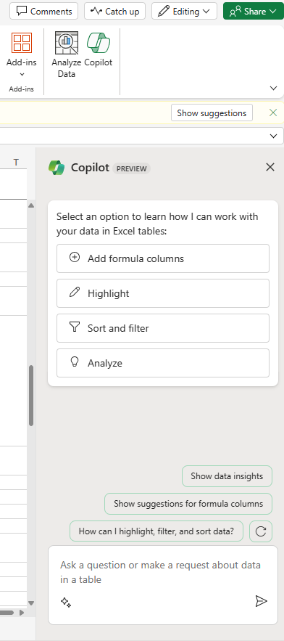
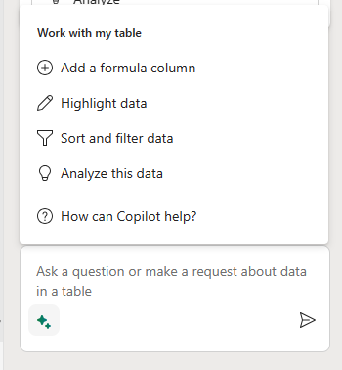
Utilisation : Copilot dans Excel Notez que les invites affichées peuvent varier
Exemples de cas d'utilisation
Obtenir de l'aide pour identifier les tendances ou les valeurs aberrantes
Créer des graphiques pour mettre en valeur les informations
Utiliser le volet de conversation Copilot pour
Ajouter des colonnes de formules : décrire votre objectif ou utiliser une suggestion
Ajouter une ligne avec une formule
Modifier la police du texte ou la couleur des cellules
Créer un tableau croisé dynamique
Mettre en surbrillance du contenu spécifique
Filtrer et trier les données
Cliquez sur l'icône Prompt Guide (Guide des prompts)
pour afficher les prompts permettant de comprendre et de manipuler les données d'un tableau

Slide 55
Merci !

